Slide 2
Echografie
Notes:
Katie

Slide 3
Echografie
Notes:
Eerst altijd manuele palpatie

Slide 4
Echografie

Slide 5
Echografie

Slide 6
Echografie

Slide 7
Echografie
Notes:
2007

Slide 8
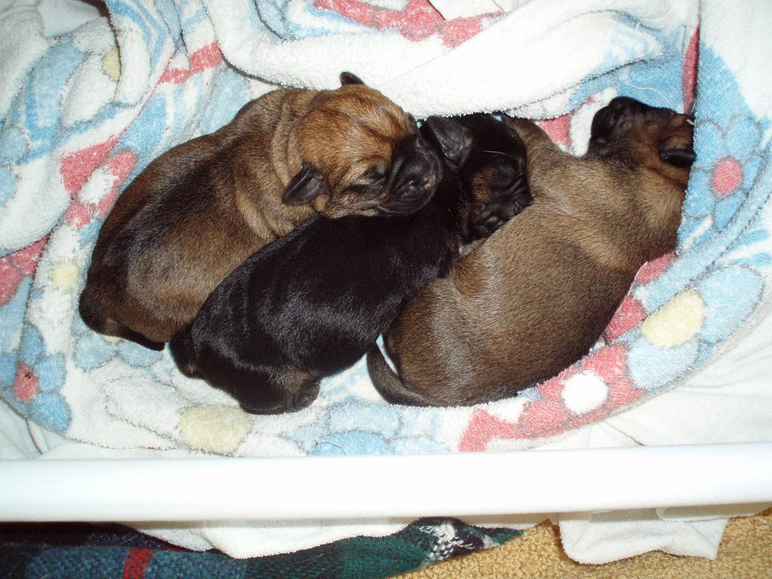
Echografie
Notes:
Lotje, Chester (zwart) en Rusty

Slide 9
Echografie

Slide 10
Echografie

Slide 11
Echografie
Notes:
Chester

Slide 12
Echografie

Slide 13
Voorbereiden patiënt
Lucht geleidt geluid slecht → veel lucht in vacht, dus: scheren
Contactgel aanbrengen
vaak rugligging (uitz.hartonderzoek)
Eigenaar bij kop(mag hier wel i.t.t röntgen)
Licht dimmen
Dier vooraf vasten (darmonderzoek)
Soms volle blaas handig (blaasonderzoek)

Slide 14
Echografie

Slide 15
Echografie

Slide 16
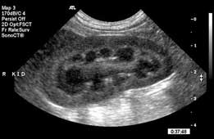
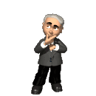
Wat zien ik…?
Welk orgaan denk je dat hier rechts op de echo te zien is?
Notes:
Sagittale tot horizontale vlak aan toe

Slide 17
Antwoord…
…Nier van een hond

Slide 18
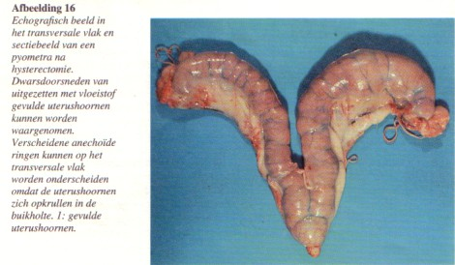
Echografie
Notes:
Holten gevuld met vloeistof waarin troebeling of sneeuwbui: is de baarmoeder rechts: een pyometra.

Slide 19
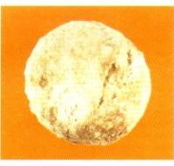
Echografie
Notes:
Een blaassteen in de blaas toont zich op de echo als halve maan: de onderste helft van de steen weerkaatst geen geluid meer omdat de bovenste helft alle geluid reeds heeft weerkaatst. 3 is dan de anechogene zone die als slagschaduw zichtbaar wordt.
In het tekeningetje van de hond kan je zien dat er gescanned wordt in het transversale vlak

Slide 20
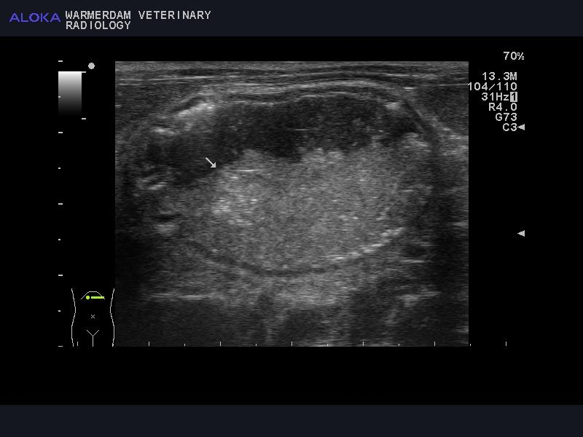
En hierop…?

Slide 21
Antwoord…
Maag kat (met inhoud)

Slide 22
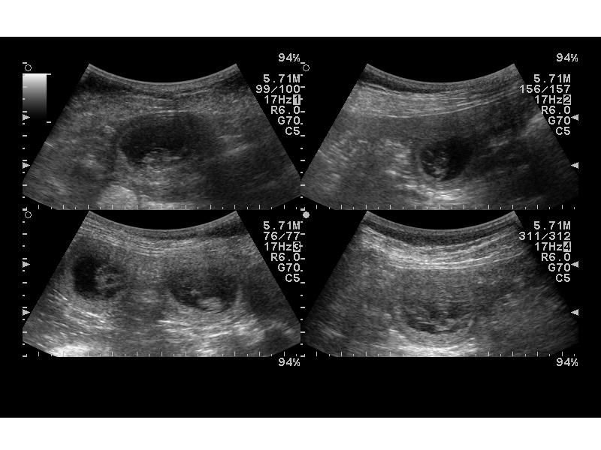
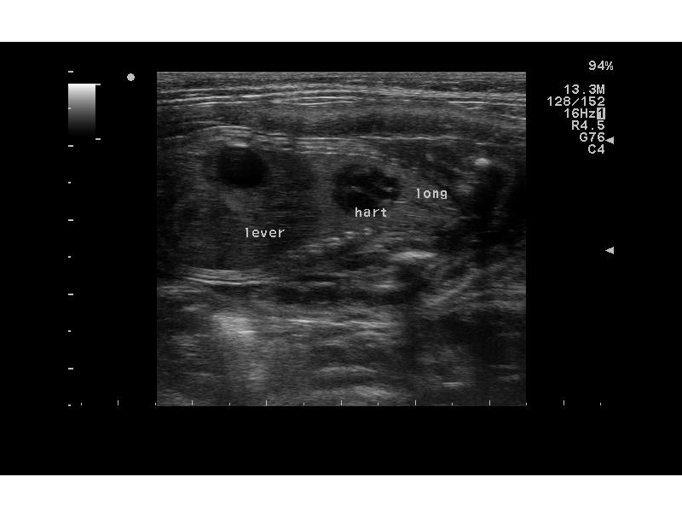
Wat zijn dit…?

Slide 23
Antwoord…
Ampullen baarmoeder hond

Slide 24
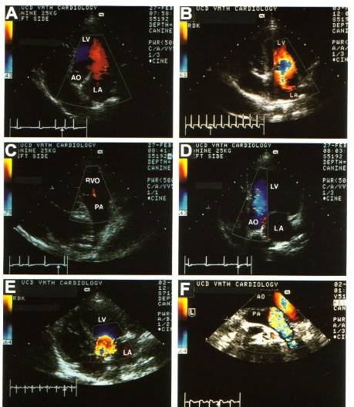
Echografie
Notes:
Een Doppler echo maakt bloedstromen zichtbaar met kleur. Rood: komt naar transducer toe, blauw: gaat van transducer af

Slide 25
film
http://provisioning.ontwikkelcentrum.nl/objects//OC-33070-2-19d/OC-33070-2-19d.html

Slide 26
Zoek de verschillen!
Röntgen
echo
Beeld op plaat door stralen die doorgelaten zijn
Werkt met röntgenstraling
Stil beeld
Zwart = lucht
Belastend voor lichaam
Minder geschikt voor buik
Zeer geschikt voor thorax
Beeld door teruggekaatste stralen
Werkt met ultrasoon geluid
Bewegend beeld
Zwart = vloeistof
Niet belastend voor lichaam
Zeer geschikt voor buik
Minder geschikt voor thorax

Slide 27
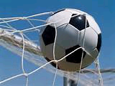
Doelpunt?
Je kunt benoemen/ beschrijven:
Van welk natuurkundig principe echo gebruik maakt
“kleuren” lezen
Uitleggen hoe je een patiënt voorbereid op een echo

